Slide 1
Patrimoine culturel immatériel et développement durable Présentation PowerPoint de l’Unité 8
UNESCO Section du patrimoine culturel immatériel

Slide 2
Exercice 1: Connaissances et expériences des participants
Culture et développement : Un premier échange basé sur les connaissances et les expériences des participants, inspiré par la projection d’une vidéo consacrée à ce sujet
1 heure

Slide 3
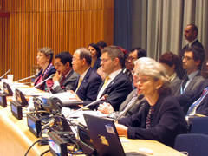
La culture dans l’Agenda des Nations Unies
2005 Sommet mondial sur les Objectifs du Millénaire pour le développement (OMD)
2010 Document final du Sommet sur les OMD
2011 Résolution 66/208 Culture et développement
2015 Programme de développement durable à l’horizon 2030
La Directrice générale de l’UNESCO, Irina Bokova, parle à l’Assemblée générale des Nations Unies, juin 2013.
© UNESCO/Eliot Minchenberg

Slide 4
Programme de développement durable à l’horizon 2030
Transformer notre monde
3 principes | 3 + 1 dimensions
droits de l’homme (droits culturels) | sociale
durabilité | environnementale
égalité | économique
 | + la paix
17 objectifs intégrés et indissociables
Reconnaissance de la diversité culturelle et de la contribution des cultures

Slide 5
Droits culturels
Article 5 – Les droits culturels, cadre propice de la diversité culturelle
Les droits culturels sont partie intégrante des droits de l'homme, qui sont universels, indissociables et interdépendants.
L'épanouissement d'une diversité créatrice exige la pleine réalisation des droits culturels.

Slide 6
Le développement durable
« Un développement qui répond aux besoins du présent sans compromettre la capacité des générations futures à répondre à leurs propres besoins » (Commission Brundtland 1987)
Un équilibre difficile à trouver dans la quête d’un avenir meilleur

Slide 7
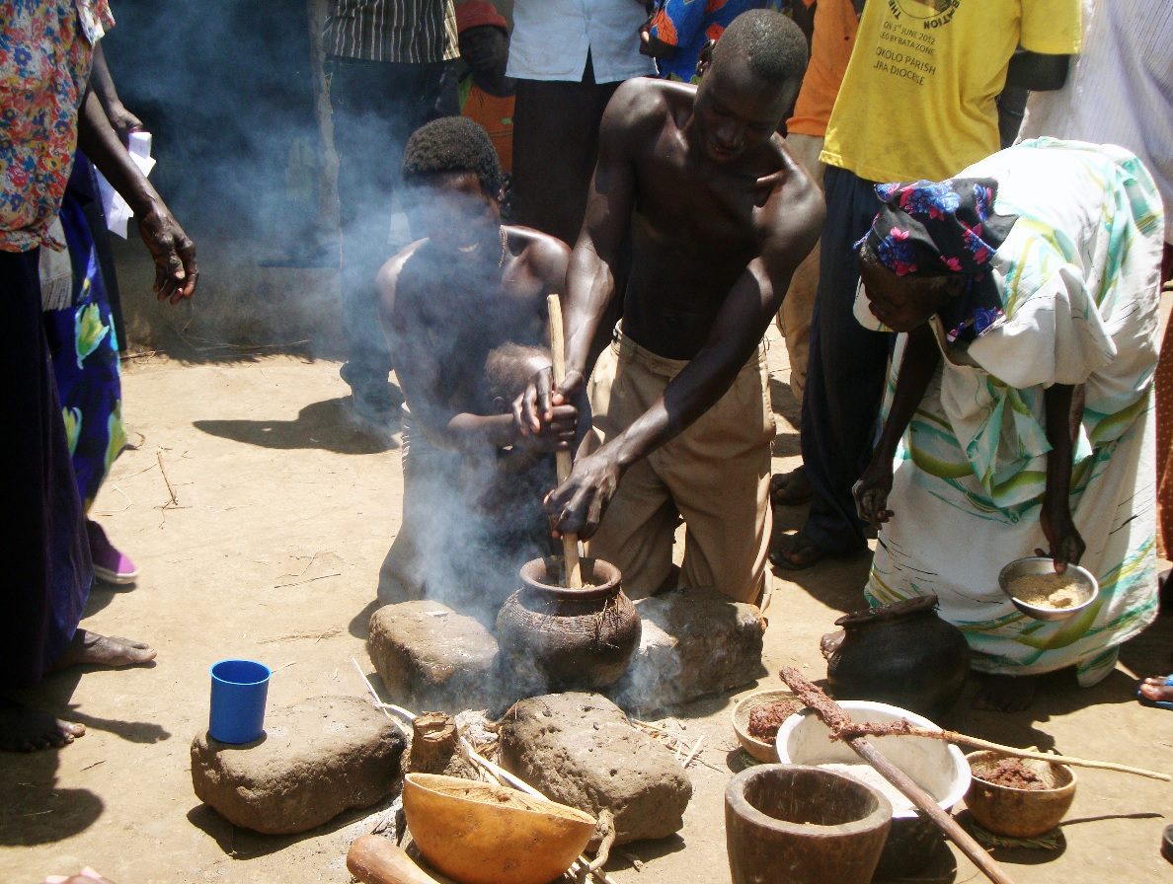
La culture, un élément essentiel pour le développement social inclusif
Cérémonie de purification des jeunes gens du village lango du centre-nord de l’Ouganda
© Daniel Kaweesi, 2013
Notes:
Culture is becoming more and more central for communities, who ask for better governance and increased cultural choices while seeking to ensure that they have a voice in cultural decision making
Culturally-informed development is crucial to ensure that development is made relevant to a range of populations, including indigenous peoples, with appropriate recognition of their cultural rights, and with their traditional knowledge systems, their rich diversity of environmental and sustainability practices, and their own cultural heritage. Culture, understood this way, makes development more sustainable and inclusive.
Culture and development programmes enable local people and government institutions to play a leadership or centre role conducive both to the appropriation process and to national ownership recommended in the 2005 Paris Declaration
Culture and development programmes enable local people
and government institutions to play a central role conducive to both
appropriate process and national ownership

Slide 8
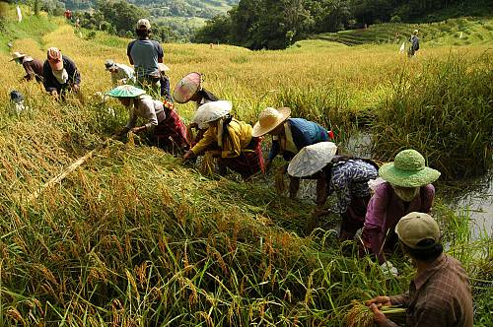
La culture, un élément essentiel
pour la durabilité environnementale
Le Hudhud, récits chantés des Ifugao
© 2008 by J. Uñalivia/NCCA-IHC

Slide 9
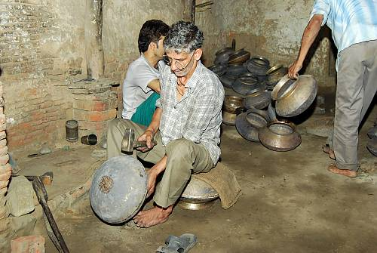
La culture, un élément essentiel pour le développement économique inclusif
La fabrication artisanale traditionnelle d’ustensiles en laiton et en cuivre des Thatheras de Jandiala Guru, Penjab, Inde
© Sangeet Natak Akademi
Notes:
Sustainable use of natural and cultural heritage is key to sustainable development. Supporting traditional systems of environmental protection and resource management can contribute to a better sustainability of fragile ecosystems and preservation of biodiversity, while preventing competition and conflict over access to natural and cultural resources. Disaster risk management strategies that fully respect and build on traditional knowledge and community participation, providing support and resources for their implementation.
In a context of rapid environmental change, such time-tested and climate change adaptive strategies take on urgent new importance.

Slide 10
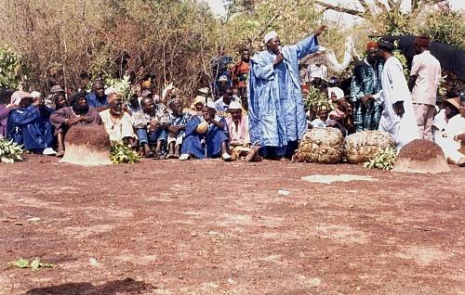
La culture, un élément essentiel
pour la paix
Charte du Mandén, Mali
© DNPC

Slide 11
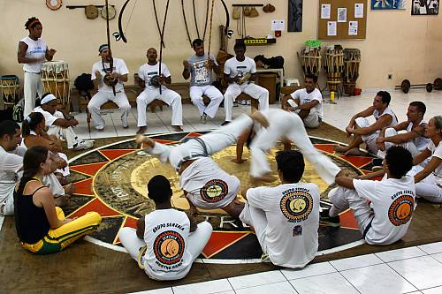
Envisager la culture comme un levier et un moteur du développement
Le cercle de capoeira
© 2012 by TT Catalão / IPHAN

Slide 12
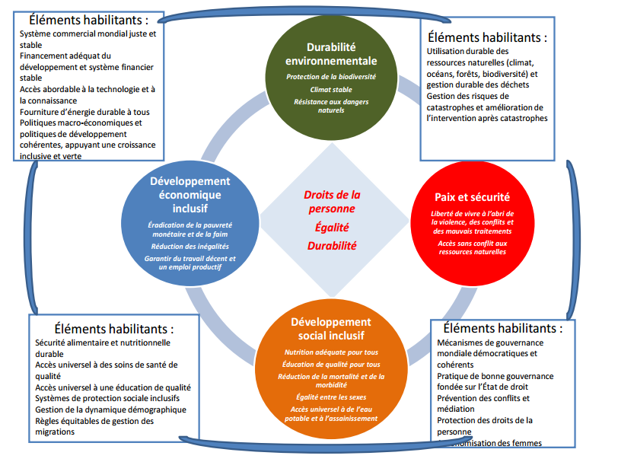
Éléments habilitants pour la réalisation du programme 2030
Reconnaissance de la diversité culturelle et
de la contribution des cultures

Slide 13
La culture dans les objectifs du Programme 2030
1. Éliminer la pauvreté sous toutes ses formes et partout dans le monde
2. Éliminer la faim, assurer la sécurité alimentaire, améliorer la nutrition et promouvoir l’agriculture durable
3. Permettre à tous de vivre en bonne santé et promouvoir le bien-être de tous à tout âge
4. Assurer l’accès de tous à une éducation de qualité, sur un pied d’égalité, et promouvoir les possibilités d’apprentissage tout au long de la vie
5. Parvenir à l’égalité des sexes et rendre autonomes toutes les femmes et les jeunes filles
6. Garantir l’accès de tous à l’eau et à l’assainissement et assurer une gestion durable des ressources en eau
7. Garantir l’accès de tous à des services énergétiques fiables, durables et modernes, à un coût abordable
8. Promouvoir une croissance économique soutenue, partagée et durable, le plein emploi productif et un travail décent pour tous
9. Bâtir une infrastructure résistante, promouvoir une industrialisation durable qui profite à tous et encourager l’innovation

Slide 14
La culture dans les objectifs du Programme 2030 (2)
10. Réduire les inégalités dans les pays et d’un pays à l’autre
11. Faire en sorte que les villes et les établissements humains soient ouverts à tous, sûrs, résilients et durables
12. Établir des modes de consommation et de production durables
13. Prendre d’urgence des mesures pour lutter contre les changements climatiques et leurs répercussions
14. Conserver et exploiter de manière durable les océans, les mers et les ressources marines aux fins du développement durable
15. Préserver et restaurer les écosystèmes terrestres, en veillant à les exploiter de façon durable …
16. Promouvoir l’avènement de sociétés pacifiques et ouvertes aux fins du développement durable, assurer l’accès de tous à la justice et mettre en place, à tous les niveaux, des institutions efficaces, responsables et ouvertes
17. Renforcer les moyens de mettre en œuvre le partenariat mondial pour le développement durable et le revitaliser

Slide 15
Culture dans les PNUAD
Nette augmentation de la culture dans les PNUAD :
2006: 30% des PNUAD
2012: 70% des PNUAD

Slide 16
Garant du développement durable

Slide 17
Développement social inclusif Santé
Cosmovision andine des Kallawayas, Bolivie
© Jérôme Tubiana UNESCO

Slide 18
Développement social inclusif Sécurité alimentaire
La cuisine traditionnelle mexicaine – culture communautaire, vivante et ancestrale, le paradigme de Michoacán
©2006 A. Rios / Secretara de Turismo del Estado de Michoacán

Slide 19
Développement économique inclusif
La Samba de Roda de Recôncavo de Bahia, Brésil
© Luiz Santos UNESCO

Slide 20
Développement économique inclusif Video
Les pratiques et expressions culturelles liées au balafon des communautés Sénoufo, Burkina Faso
© 2012 by Direction du Patrimoine Culturel

Slide 21
Paix et sécurité – Résolution des conflits
Les tribunaux d’irrigants du bassin méditerranéen espagnol : le Conseil, Espagne
©2005 by Generalitat Valenciana

Slide 22
Exercice 2 : Exemples
Analyse des études de cas sur le PCI et le développement durable
90 minutes

Slide 23
La sauvegarde est essentielle
si les communautés à travers le monde prennent les mesures de changement « indispensables afin de réorienter le monde vers une voie pérenne »
si nous voulons trouver des réponses innovantes et culturellement adaptées aux enjeux du développement
si nous voulons assurer le bien-être de tous

Slide 24
Exercice 3 : Risques
Les risques pour la viabilité du patrimoine culturel immatériel dans le contexte des stratégies de sauvegarde
1 heure

Slide 25
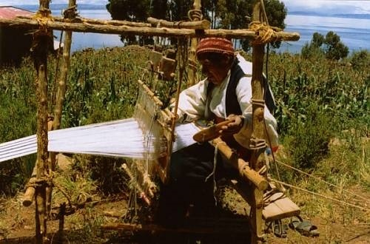
Étude de cas: le tourisme et le commerce associés au tissage à Taquile (Pérou)
Tissage à Taquile
© Instituto Nacional de Cultura / Dante Villafuerte

Slide 26
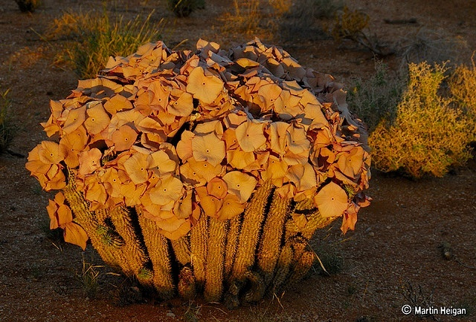
Étude de cas : la commercialisation des savoirs traditionnels sur le Hoodia gordonii en tant que coupe-faim (Afrique du Sud et Namibie)
La plante Hoodia gordonii
© Martin Heigan

Slide 27
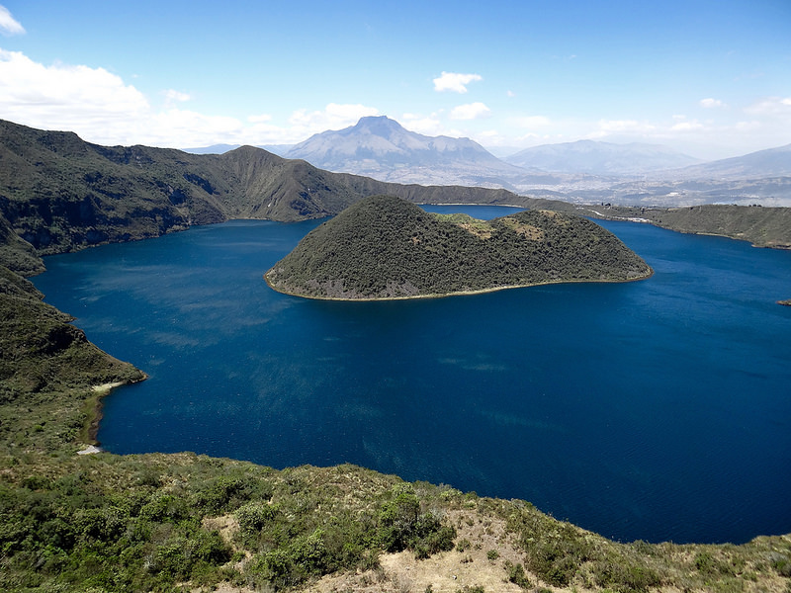
Étude de cas: le projet touristique Runa Tupari (Équateur)
‘Lac du cratère Cuicocha (3 246 m) - Volcan/Caldeira d'Équateur’ by ffigon is licensed under CC BY-SA 2.0

Slide 28
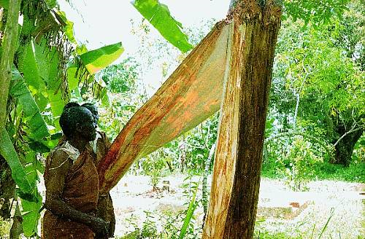
Étude de cas: le tissu d’écorce ougandais
Prélèvement de l’écorce pour la fabrique du tissu d’écorce
© J. K. Walusimbi

Slide 29
Possibilités de revenus générés par des activités de sauvegarde
Tourisme
Utilisation de savoirs traditionnels pour gérer durablement les ressources environnementales à des fins lucratives
Utilisation de savoirs traditionnels à de nouvelles fins
Intégration dans le système de santé de produits et de pratiques relevant de la médecine traditionnelle
Vente de produits artisanaux
Représentations payantes du PCI
Festivals
Concours
Parrainages d’entreprises

Slide 30
Risques
Gel du PCI (arrêt de l’évolution)
Perte de la fonction et de la signification
Décontextualisation
Représentation erronée
Détournement
Répartition inéquitable des revenus
Surexploitation des ressources naturelles
Attentes irréalistes
Absence de concertation qui conduit à une surabondance de mécanismes institutionnels
Commercialisation

Slide 31
AVERTISSEMENT :
Éviter une commercialisation excessive et un tourisme non durable (DO 102)

Slide 32
ATTENTION :
Les activités commerciales (…) et le commerce ne doivent pas mettre en péril la viabilité du PCI (DO 116)

Slide 33
AVERTISSEMENT :
Éviter l’altération de la signification et de la finalité du PCI pour les communautés concernées (DO 117)

Slide 34
Atténuer les risques grâce à...
La participation et le consentement des communautés
Le renforcement des capacités
Des mécanismes de consultation
Une évaluation des risques et des réponses stratégiques
Des cadres juridiques pour protéger les droits des communautés

Slide 35
Une relation mutuelle entre sauvegarde et politiques de développement
L’image du serpent qui se mord la queue.
Si le monde n’arrive pas à instaurer un développement réellement durable, le PCI restera en péril ;
mais si le PCI n’est pas sauvegardé, il n’est pas possible de réussir à faire du développement durable une réalité.
Un nouveau chapitre des Directives opérationnelles est en cours d’élaboration

